Slide 1
Свойства сложения натуральных чисел
МОУ «СОШ с. Агафоновка
имени Героя Советского Союза Н.М. Решетникова»
5 класс
Учитель математики: Дзюрич Е. А.
2016 год

Slide 2
Первое условие, которое надлежит выполнять в математике, - это быть точным, второе - быть ясным и, насколько можно, простым. Л. Карно

Slide 3
Проверка домашнего задания
№170
Миша-170р.
? р.
Петя - ?р. на 12р. >
Решение.
170+12=182(р.)
170+182=352(р.)
Ответ: вместе заплатили 352 рубля.
№ 174
Исторические-26м.
Архитектура-?м. на 15 м.> ?м
Спортивные - ? м. на 14 м.>
Решение. Решение.
1) 26+15=41(м.)
2) 41+14=55(м.)
3) 26+41+55=122(м.)
Ответ: всего в коллекции 122 марки.

Slide 4
Устный счёт
№1
23+17=40
230+17=240
23+170=193
30-13=17
300-130=170
300-13= 187
12·4= 48
12·40= 480
120·40= 4800
№2
Назовите два последовательных натуральных числа, сумма которых равна 91.
45+46=91

Slide 5
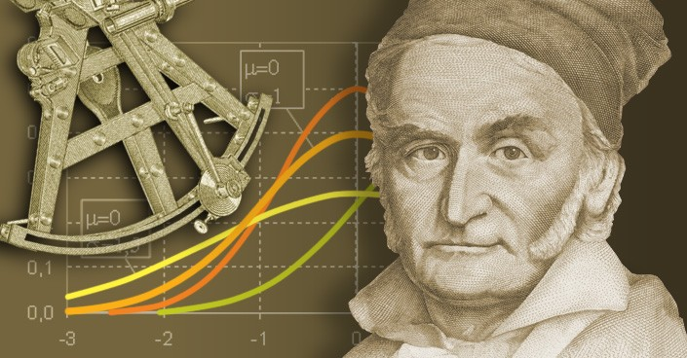
Трудность заключается в форме записи 1+2+3…+98+99+100. Используем такую запись: 1+2+3+…+98+99+100=(1+100)× 50. Ответ: (1+100)× 50=5050.
Карл Фридрих Гаусс, одаренный невероятными математическими способностями, знаменитый ученый и астроном.
Найти сумму чисел от 1 до 100.

Slide 6
Тема урока. Свойства сложения натуральных чисел
Цель:
познакомиться со свойствами сложения натуральных чисел;
научиться применять эти свойства при решении заданий.

Slide 7
Свойства сложения
Переместительное свойство сложения
a+b=b+a
Свойство нуля
a+0=a
0+a=a

Slide 8
Сочетательное свойство сложения (a+b)+c=a+(b+c)
(64+23)+77= 64+(23+77)= 64+100=164
Чтобы к сумме двух чисел прибавить третье число, можно к первому числу прибавить сумму второго и третьего чисел.

Slide 9
Пример 1. Упростите выражение:
136+(a+214)=(136+214)+a=350+a
Пример 2. Вычислите, выбирая удобный порядок действий
625+481+75+219=(625+75)+(481+219)=
=700+700=1400

Slide 11
Сформулируйте сочетательное свойство сложения.
Как записывают в буквенном виде сочетательное свойство сложения?
Каким свойством обладает число 0 при сложении?

Slide 12
Рефлексия
Теперь я умею…
На уроке для меня было важно…
На уроке мне было сложно…

Slide 13
Домашнее задание
§7, вопросы 4-6, № 172, 176, 178(1-2)

Slide 14
Источники:
http://fastdesignstudio.ru/dizayn-matematika-dlya-prezentacii.html
http://vdvgazeta.ru/sites/default/files/inline/images/Kor/karl_fridrih_gauss.jpg
https://fs00.infourok.ru/images/doc/245/249554/640/img16.jpg

